Slide 1
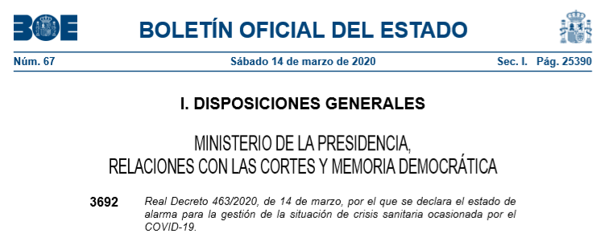
LEADER EN TIEMPOS DEL COVID (Asturias 26/05/2020)
DECLARACIÓN DE ESTADO DE ALARMA 14/03/2020, EN VIGOR DESDE 16/03/2020
La protección de la salud obliga a la limitación de la libertad de circulación de las personas y el cierre de actividades económicas no esenciales.
Aunque la agricultura y la industria alimentaria, el transporte y el comercio permanecen abiertos, terminan siendo perjudicados por el cierre del canal HORECA. El turismo se hunde

Slide 2
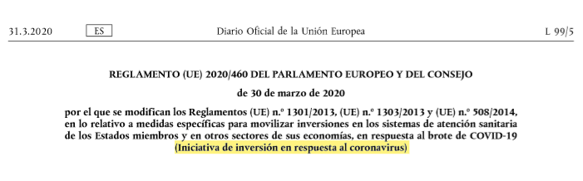
RESPUESTA EUROPEA
Iniciativa de Inversión en respuesta al Coronavirus CRII
Reglamento (UE) 2020/558 del Parlamento Europeo y del Consejo de 23 de abril de
2020. FEDER, FSE y Fondo de Cohesión en respuesta al brote de COVID-19
medidas específicas para ofrecer una flexibilidad excepcional en el uso de los Fondos Estructurales y de Inversión Europeos en respuesta al brote de COVID-19
posibilidad de movilizar todas las ayudas no utilizadas de los Fondos
cofinanciación del 100 % salud pública
movilizar recursos disponibles
transferencias financieras entre el FEDER, el FSE y el Fondo de Cohesión
https://ec.europa.eu/commission/presscorner/detail/en/IP_20_582

Slide 3
RESPUESTA DE FEADER
Información a los Estados miembros sobre la utilización de la Fondo Europeo Agrícola de Desarrollo Rural (FEADER) para hacer frente a la repercusiones socioeconómicas del brote de corona virus en las zonas rurales.
MEDIDAS RECOMENDADAS
- Servicios básicos y renovación de las aldeas en las zonas rurales (Art. 20).
- Cooperación (Art. 35).
- Gestión de riesgos (Art. 36).
- Los grupos de acción local LEADER (Art. 42)
- Servicios de asesoramiento y de ayuda a la agricultura (Art. 15).
- Asistencia técnica (Art. 51).
- Restauración del potencial de producción agrícola (Art. 18).
- Instrumentos financieros (Art. 37)
PROPUESTAS DE FLEXIBILIZACIÓN
Modificación de PDR: Para nuevas medidas o desplazar los fondos disponibles, sin limitación de nº de modificaciones y por procedimientos acelerados
Elegibilidad de los gastos: Gastos subvencionables a partir de la fecha en que se produjo el hecho catastrófico o excepcional y, por lo tanto, antes de que se presente una solicitud
Flexibilidad con respecto a los beneficiarios:
En lo que respecta a las medidas relacionadas con superficie y con animales, en caso de fuerza mayor o circunstancias excepcionales, al pago respectivo no se aplicará ninguna disminución por falta de compromisos imposibles, ni en relación con los criterios de elegibilidad y otras obligaciones y no se aplicará ninguna sanción administrativa.
En el caso de las medidas basadas en la superficie, la Comisión tiene la posibilidad de autorizar el pago de anticipos mayores (del 70 al 85%) una vez que el EM haya completado los controles administrativos.
En las inversiones no se exigirá un reembolso parcial o total de la ayuda. En el caso de los compromisos o pagos plurianuales, no se exigirá el reembolso de las ayudas recibidas en años anteriores y el compromiso o el pago continuará en los años siguientes de acuerdo con su duración original (artículo 4 del Reglamento 640/2014).
Los Estados miembros también tienen la posibilidad de conceder anticipos para beneficiarios de las inversiones y los Grupos de Acción Local si esta posibilidad estaba prevista en el PDR.

Slide 4
MODIFICACIONES DEL REGLAMENTO sobre la financiación, gestión y seguimiento de la Política Agrícola Común (Reglamento UE 1306/2013)
REGLAMENTO DE EJECUCIÓN (UE) 2020/531 DE LA COMISIÓN de 16 de abril de 2020 por el que se establecen excepciones, para el año de 2020, a lo dispuesto en el artículo 75, apartado 1, párrafo tercero, del Reglamento (UE) n.o 1306/2013 del Parlamento Europeo y del Consejo, en lo que atañe al nivel de los anticipos de los pagos directos y las medidas de desarrollo rural relacionadas con la superficie y con los animales, y a lo dispuesto en el artículo 75, apartado 2, párrafo primero, de dicho Reglamento, en lo que atañe a los pagos directos
https://eur-lex.europa.eu/legal-content/ES/TXT/PDF/?uri=CELEX:32020R0531&qid=1588594367010&from=ES
REGLAMENTO DE EJECUCIÓN (UE) 2020/532 DE LA COMISIÓN de 16 de abril de 2020 que establece excepciones, para el año 2020, a los Reglamentos de Ejecución (UE) n.o 809/2014, (UE) n.o 180/2014, (UE) n.o 181/2014, (UE) 2017/892, (UE) 2016/1150, (UE) 2018/274, (UE) 2017/39, (UE) 2015/1368 y (UE) 2016/1240, en lo que atañe a determinados controles administrativos y sobre el terreno aplicables en el marco de la política agrícola común

Slide 5
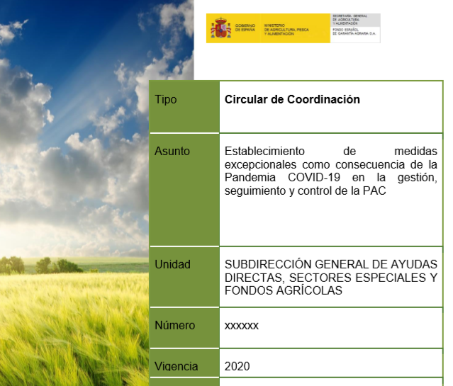
4.3.2.1 Controles administrativos de las solicitudes de ayuda.
En relación con los criterios/requisitos de admisibilidad, los compromisos y otras obligaciones que ha de cumplir la operación por la que se solicita ayuda, en las que para determinadas operaciones ligadas al terreno (inversiones no móviles, infraestructuras, desbroces…), de acuerdo con el apartado 2 del artículo 60 del Reglamento 1305/2013 es necesario comprobar el no inicio de la operaciones, las autoridades competentes o los Grupos de Acción local deberán exigir al beneficiario pruebas documentales que permita extraer conclusiones definitivas a satisfacción de la autoridad competente
Entre las diferentes pruebas que se podrán utilizar, se podrían considerar actas notariales o diferentes imágenes como ortofotos, fotos geoetiquetadas u otros elementos similares que justifiquen el no inicio de la inversión (pág 25)
MODIFICACIÓN EN LOS CONTROLES
4.3.2.2 Controles administrativos de las solicitudes de pago
No obstante lo dispuesto en el artículo 48, apartado 5, del Reglamento de Ejecución (UE) nº 809/2014, cuando, debido a las medidas impuestas para hacer frente a la pandemia de COVID-19, los Organismos Pagadores no estén en condiciones de realizar una visita al lugar de la operación objeto de ayuda o al emplazamiento de la inversión antes de conceder los pagos finales, podrán decidir sustituir dichas visitas, mientras las medidas antes citadas sean aplicables, por cualquier medio de prueba documental pertinente, incluidas fotos geoetiquetadas, que aporte el beneficiario.
El párrafo anterior, será de aplicación a los controles descritos en el segundo párrafo del apartado 2 artículo 60 del Reglamento de Ejecución (UE) nº 809/2014 que se tengan que realizar durante el periodo de confinamiento. (pág 25

Slide 6
PROPUESTA DE REGLAMENTO DEL PARLAMENTO EUROPEO Y DEL CONSEJO
por el que se modifica el Reglamento (UE) n.º 1305/2013 en lo que respecta a las medidas específicas destinadas a proporcionar ayuda temporal excepcional en el marco del Feader en respuesta a la pandemia de COVID-19
«Artículo 39 ter Ayuda temporal excepcional destinada a los agricultores y las pymes que se dediquen a la transformación, comercialización o desarrollo de productos agrícolas especialmente afectados por la crisis ocasionada por la pandemia de COVID-19
1. La ayuda prevista en el marco de la presente medida tiene por objeto prestar asistencia de emergencia a los agricultores y a las pymes especialmente afectados por la crisis causada por la pandemia de COVID-19 con el fin de garantizar la continuidad de su actividad empresarial, siempre que se cumplan las condiciones establecidas en el presente artículo.
2. La ayuda se concederá a los agricultores y a las pymes que se dediquen a la transformación, comercialización o desarrollo de los productos agrícolas contemplados en el anexo I del TFUE o de algodón, con excepción de los productos de la pesca; el resultado del proceso de producción podrá ser un producto no contemplado en dicho anexo.
3. Los Estados miembros centrarán la ayuda en los beneficiarios más afectados por la crisis, para lo cual establecerán condiciones de admisibilidad y, en su caso, criterios de selección, que serán objetivos y no discriminatorios, sobre la base de las pruebas disponibles.
4. La ayuda consistirá en el pago de una cantidad a tanto alzado, que deberá abonarse a más tardar el [31.12.2020], y la Comisión efectuará el reembolso subsiguiente de acuerdo con los créditos presupuestarios y a reserva de la financiación disponible. El nivel de pago podrá diferenciarse por categorías de beneficiarios de acuerdo con criterios objetivos y no discriminatorios.
5. El importe máximo de la ayuda no podrá superar los 5 000 EUR por agricultor y los 50 000 EUR por pyme.
6. Al conceder ayudas con arreglo al presente artículo, los Estados miembros tendrán en cuenta la ayuda concedida en virtud de otros instrumentos de ayuda nacionales o de la Unión o de regímenes privados para responder a los efectos de la crisis causada por la COVID-19.».

Slide 7
Marco temporal de ayudas estatales destinadas a respaldar la economía en el contexto del actual brote de COVID-19 C(2020) 1863 final y de COVID-19 (2020/C 112 I/01)
Tipos de ayudas nacionales previstas en el Marco temporal: subvenciones directas, anticipos reembolsables, ventajas fiscales o de pago, garantías, préstamos; garantías de préstamos; bonificación de los tipos de interés de préstamos; seguro de crédito a la exportación a corto plazo; investigación y desarrollo relacionada con la COVID-19; inversión destinada a las infraestructuras de ensayo y ampliación de escala; inversión para la producción de productos relacionados con la COVID-19; aplazamientos del pago de impuestos o cotizaciones a la Seguridad Social; y subsidios salariales para los empleados a fin de evitar las reducciones de plantilla
Ayudas estatales paraguas del Marco temporal autorizadas en España
State Aid SA.56851 (2020/N)- Spain - Umbrella Scheme - National Temporary Framework for State aid in the form of direct grants, repayable advances, tax or payments advantages, guarantees on loans and subsidised interest rates for loans to support the economy in the current COVID outbreak C(2020) 2154 final
State Aid SA.57019 (2020/N) - Spain - Second National Temporary Framework for State aid related to the containment of the COVID19 outbreak C(2020)2740 final
Avales públicos ICO
https://www.ico.es/web/ico/linea-avales-covid-19

Slide 8
LEADER EN TIEMPOS DEL COVID
Leader ante COVID
Leader ante 21-27
Transición 14-20 a 21-27
Posibilidad de ampliación 14-20 a 2021 con una anualidad 21-27
Programación 21-27
Elaboración Plan Estratégico_PAC
El Desarrollo Local Participativo (DLP-Leader) será obligatorio en los Planes Estratégicos del periodo 21-27, con un mínimo del 5% de Feader (art. 86.1) 80% de cofinanciación
Se mantiene sustancialmente la regulación del DLP actual en el nuevo RDC (artículos 25 a 28) en 21-27. Este último reglamento será aprobado en 2020 y sustituirá al Reglamento 1303/2013
Evaluar la nueva situación?
Repensar estrategias?
Enfoque de las ayudas al salvamento?
Nuevas medidas?
Ayuda temporal 39ter
Instrumentos financieros
Marco temporal de ayudas estatales
Reorientación de medidas tradicionales
Gastos anteriores a la solicitud
Fuerza

